Slide 1
舞台「君たちはどう死ぬか？」
劇団garret

Slide 3
運命は、光が物を浮かび上がらせるように、 われわれの美徳と悪徳を浮かび上がらせる。
ラ・ロシュフコー

Slide 6
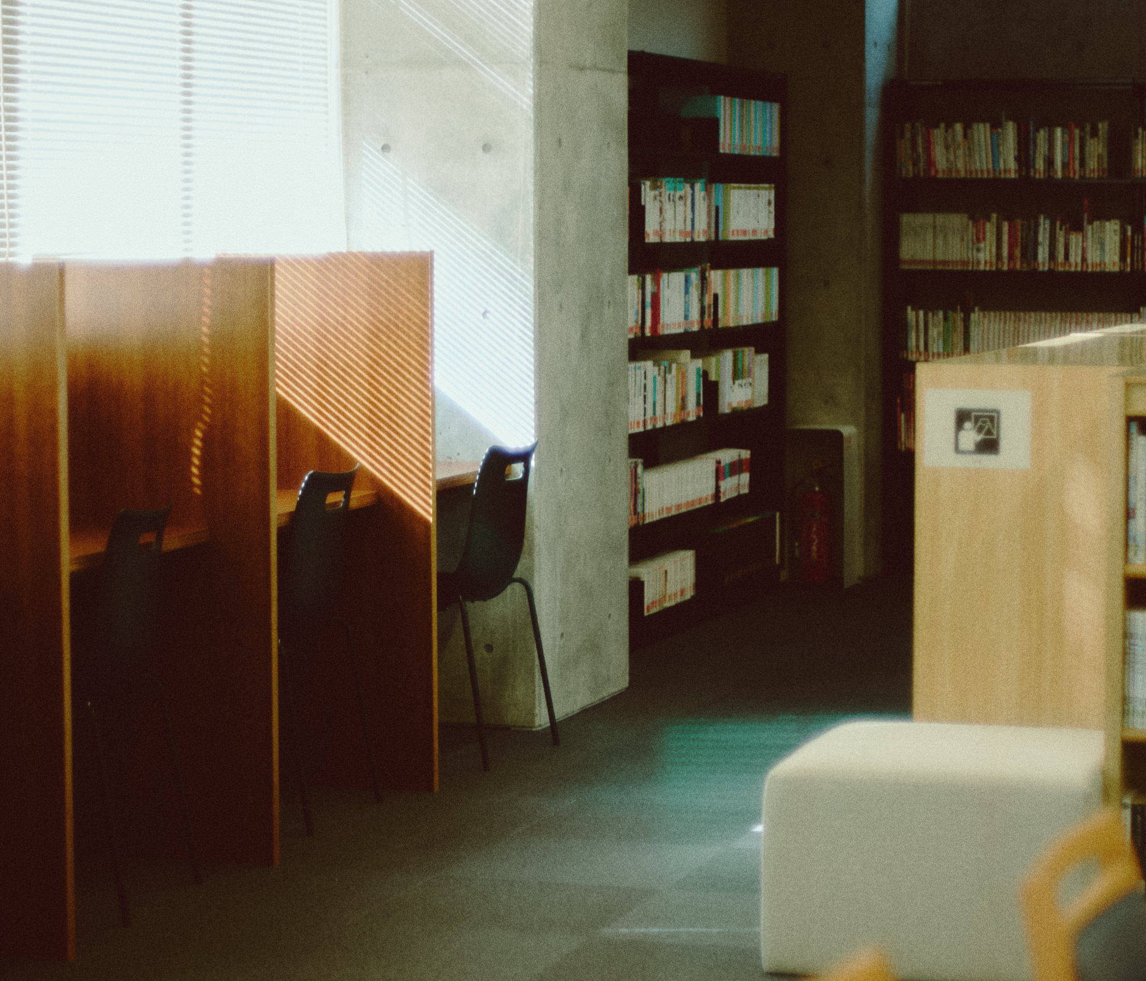
Notes:
上手：太宰、五右衛門
下手：アゲハ、ハカセ、かのん

Slide 23
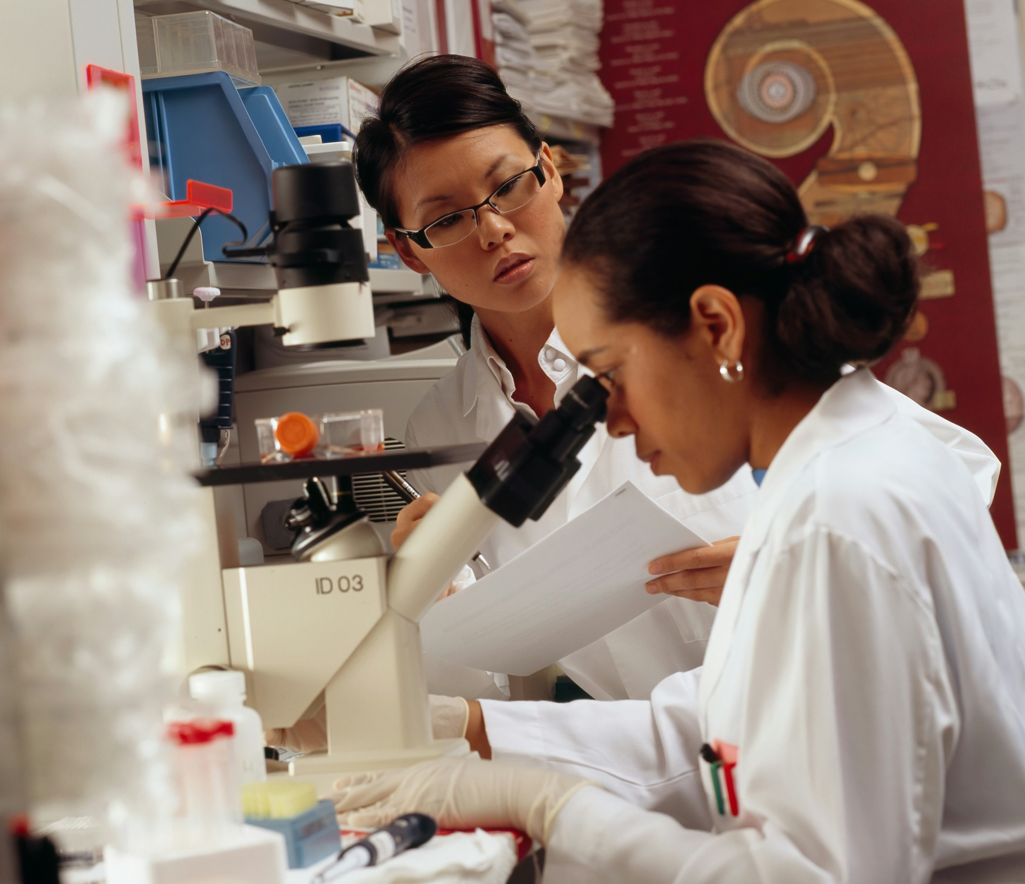
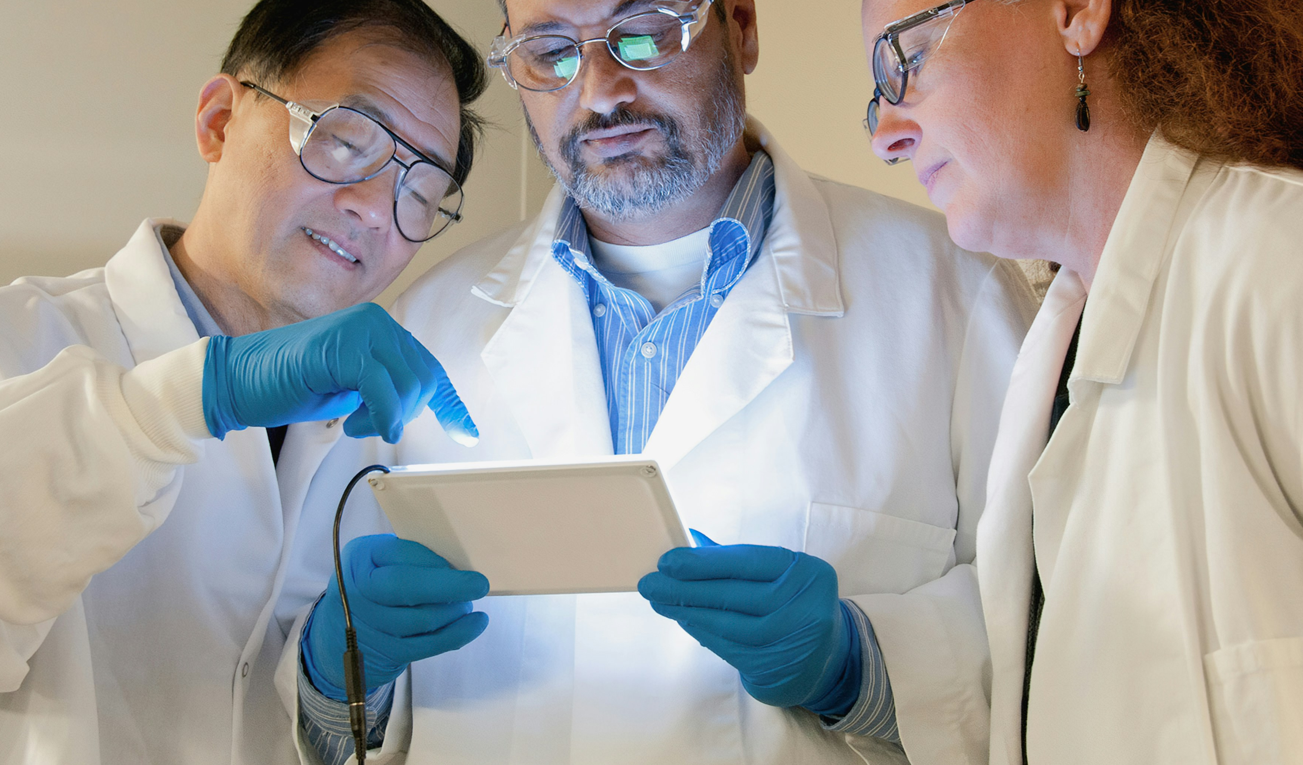

Slide 26
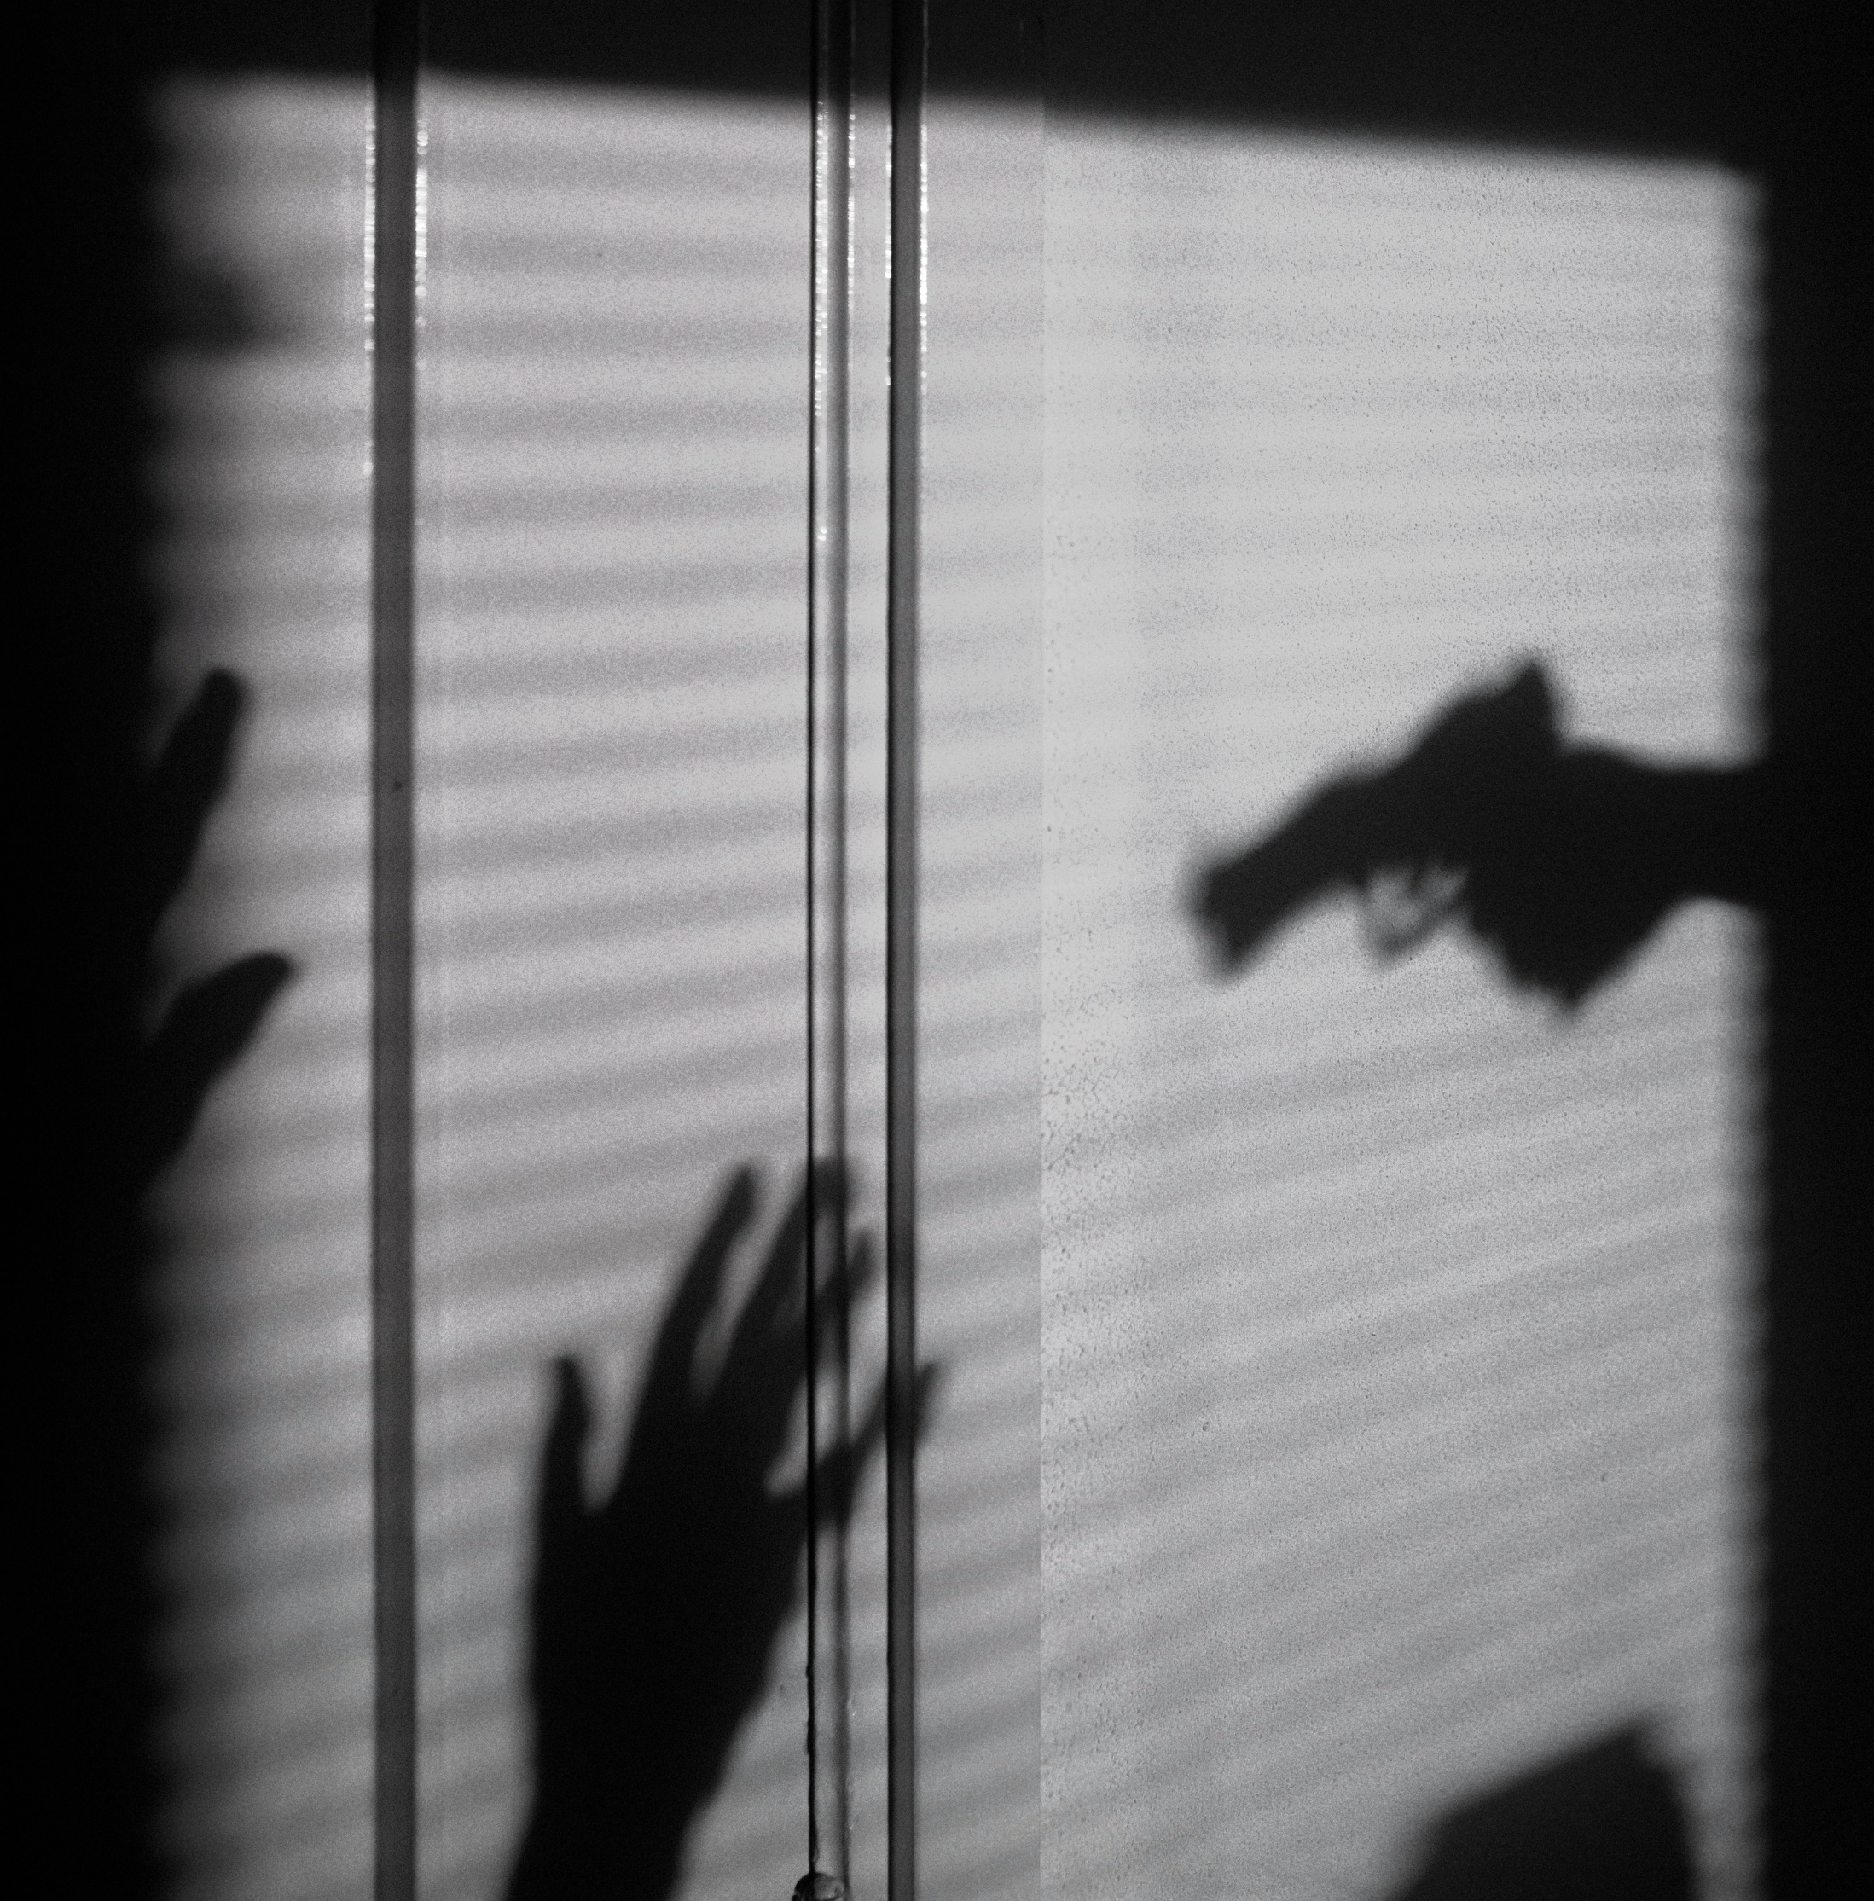

Slide 28
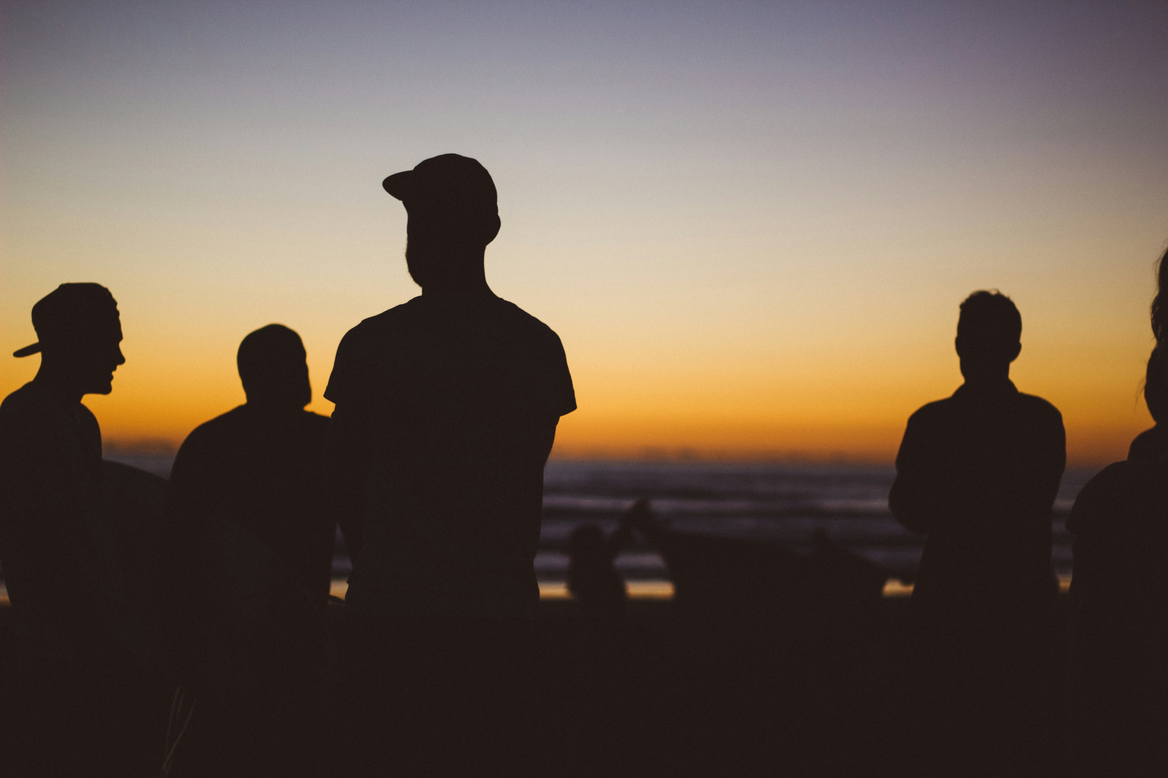

Slide 36
包括適応度の論理

Slide 38
自己からの逃避 としての自殺

Slide 40
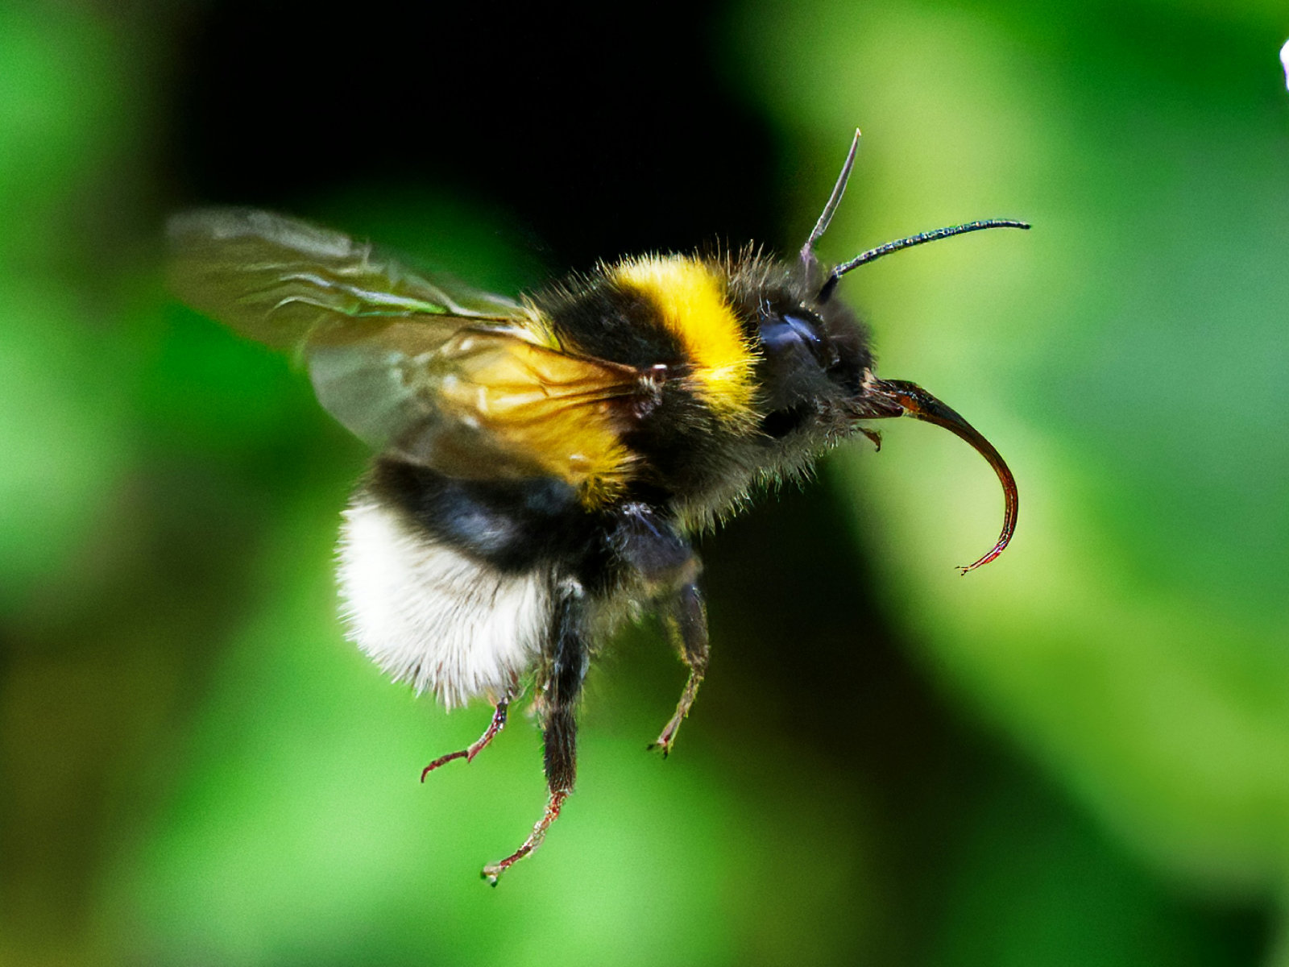

Slide 41
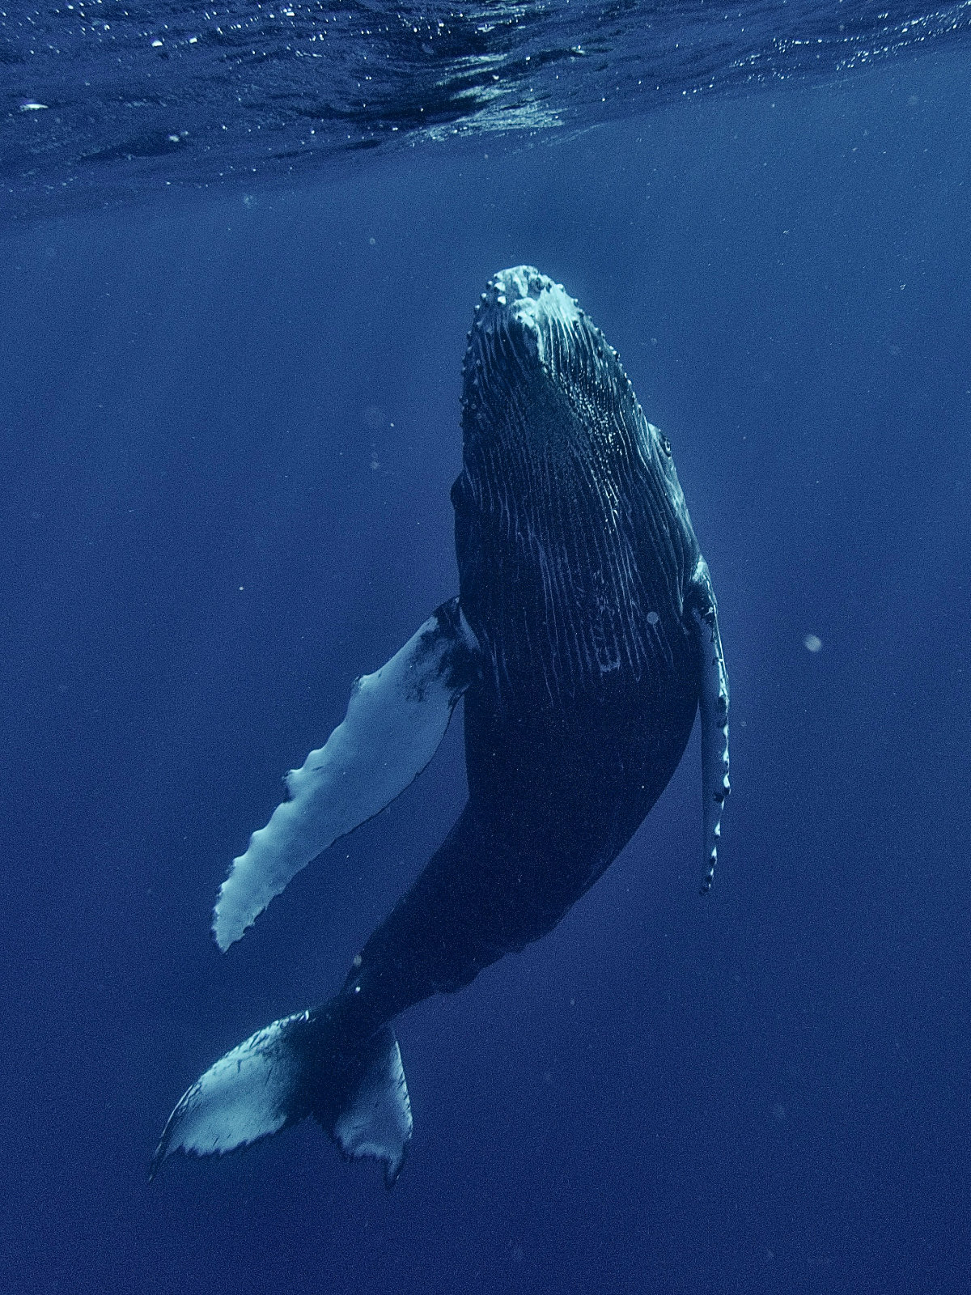

Slide 42
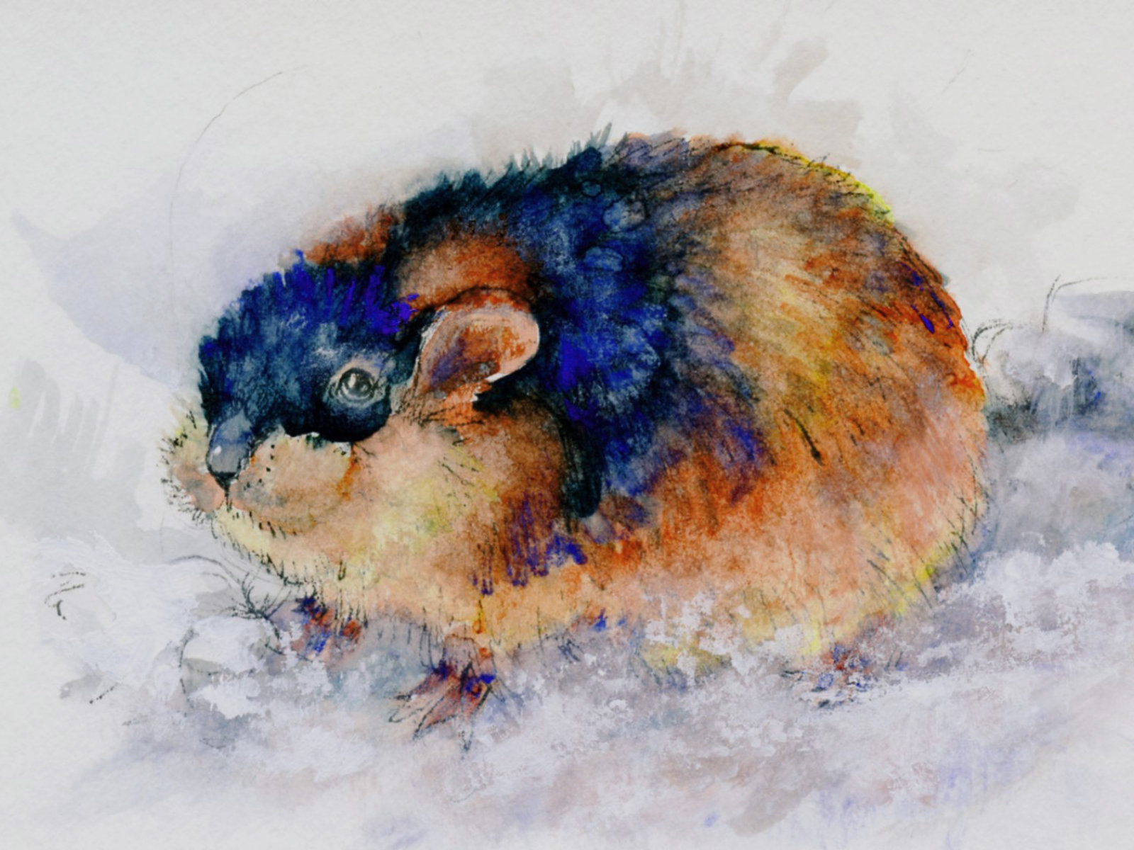

Slide 43
